Slide 1


“Проклятье лягушачьего рыцаря“
Авторы: Грунин Кирилл, Татьяна Кочубей, Иванова Альмира

Slide 2






Цель проекта
Разработать функциональную игру, основанную на библиотеке питона pygame. Игрок должен иметь возможность перемещаться по уровню, избегать препятствий и достичь выхода. Цель проекта направлена на создание играбельного прототипа, а не финальной версии игры.

Slide 3


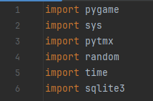

Используемые технологии
Pygame
Pytmx (для импортирования уровней из TiledMap)
Sqlite (Для работы с базой данных
Sys
Time (для работы со временем анимации)
Random

Slide 4
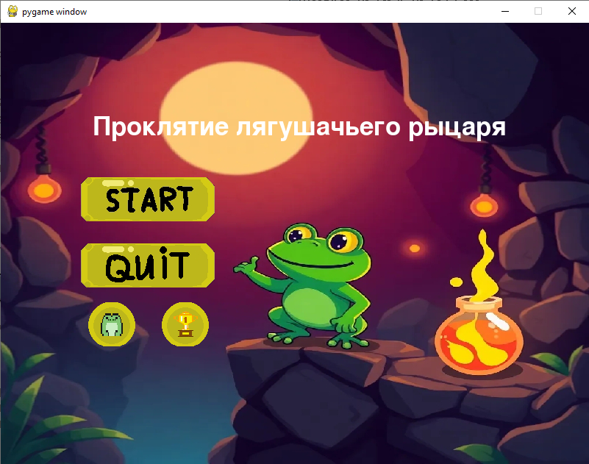

Стартовое меню

Slide 5
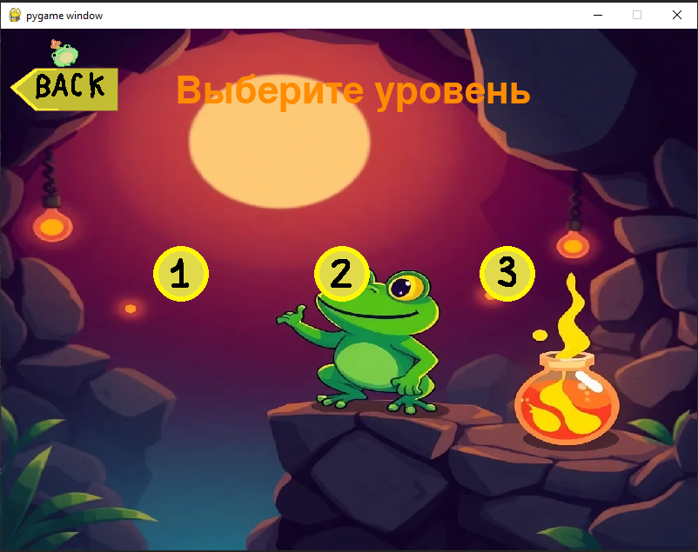


Выбор уровня

Slide 6





Главный персонаж
Главным персонажем в нашей игре является лягушонок. Он
имеет три состояния: прыжок, бег и смерть
Прыжок:
Бег:
Смерть:

Slide 7
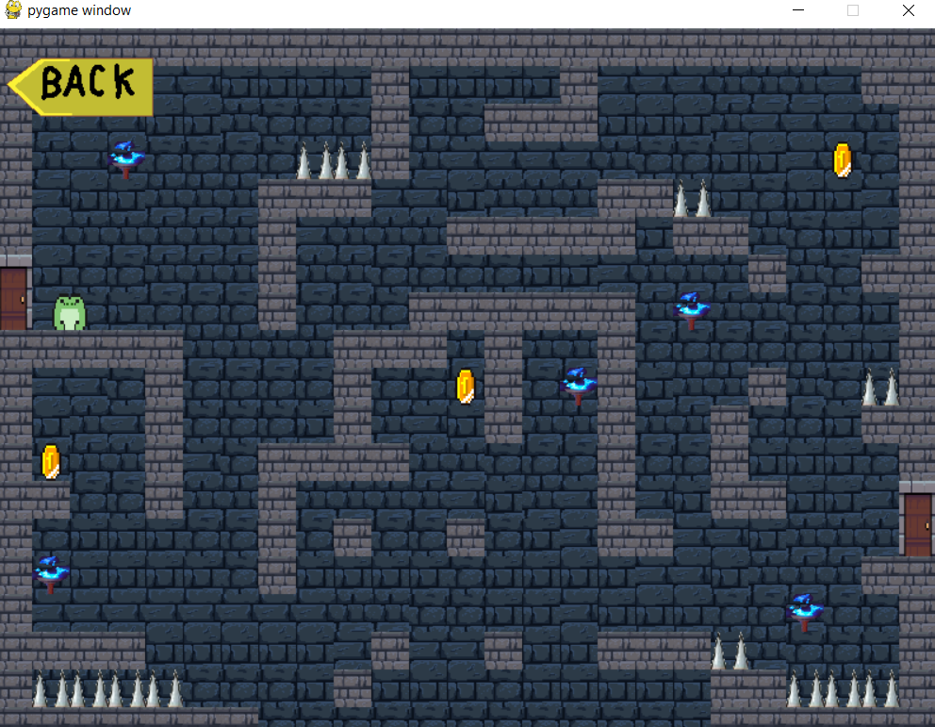
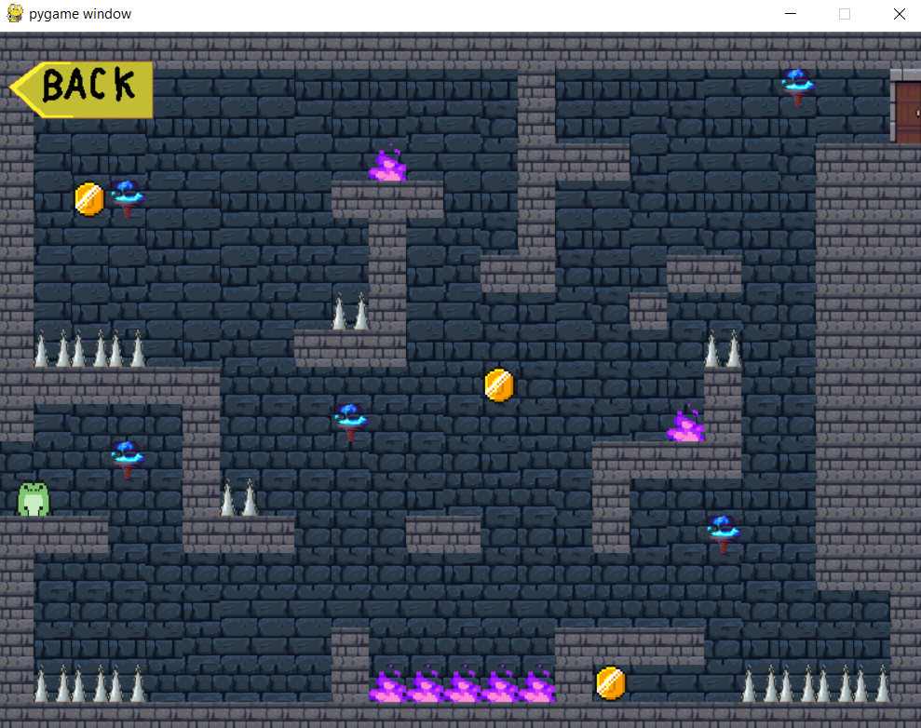
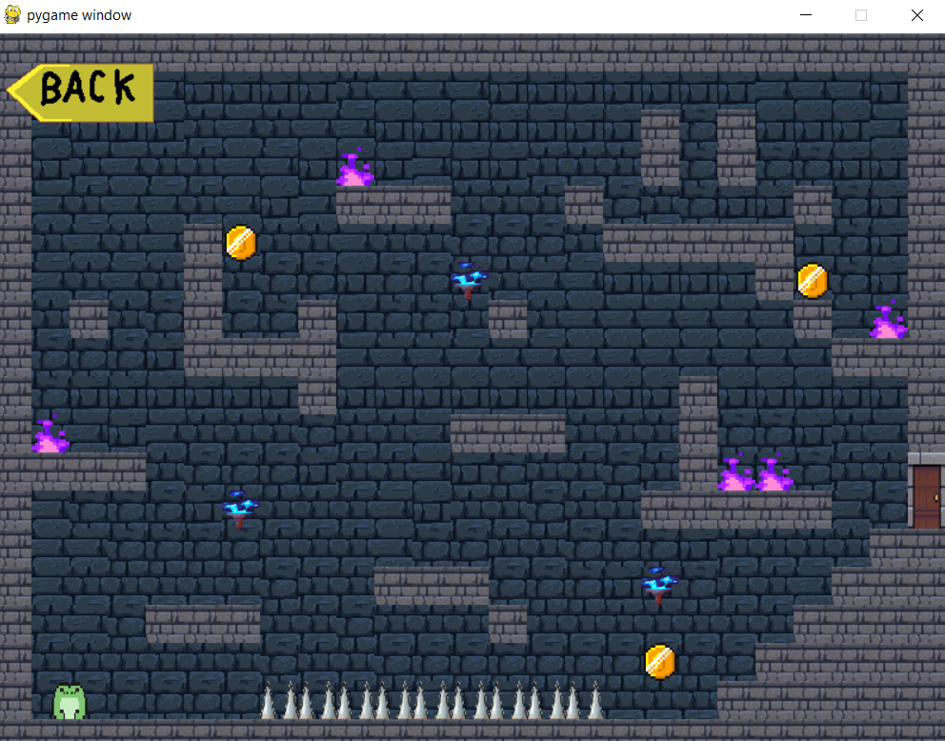

Уровни
1 уровень:
2 Уровень
3 уровень

Slide 8

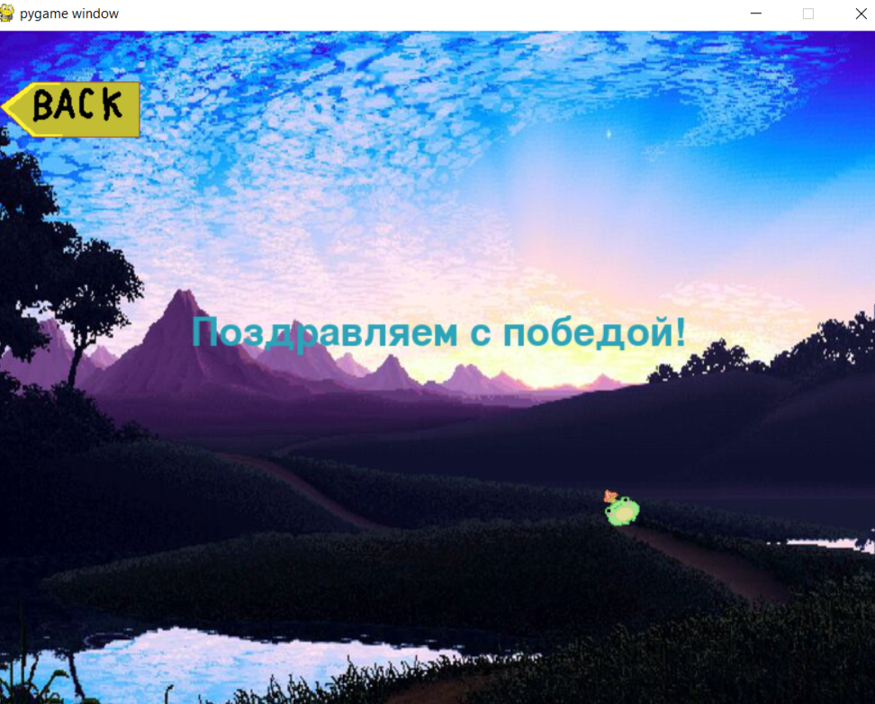
Финальное окно

Slide 9
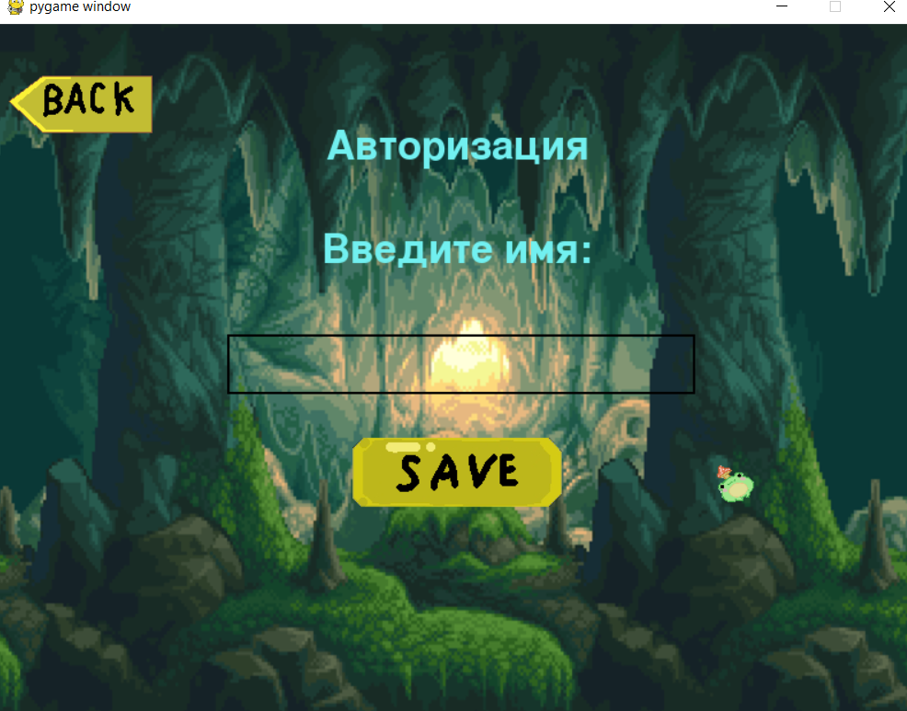
Окно авторизации

Slide 10
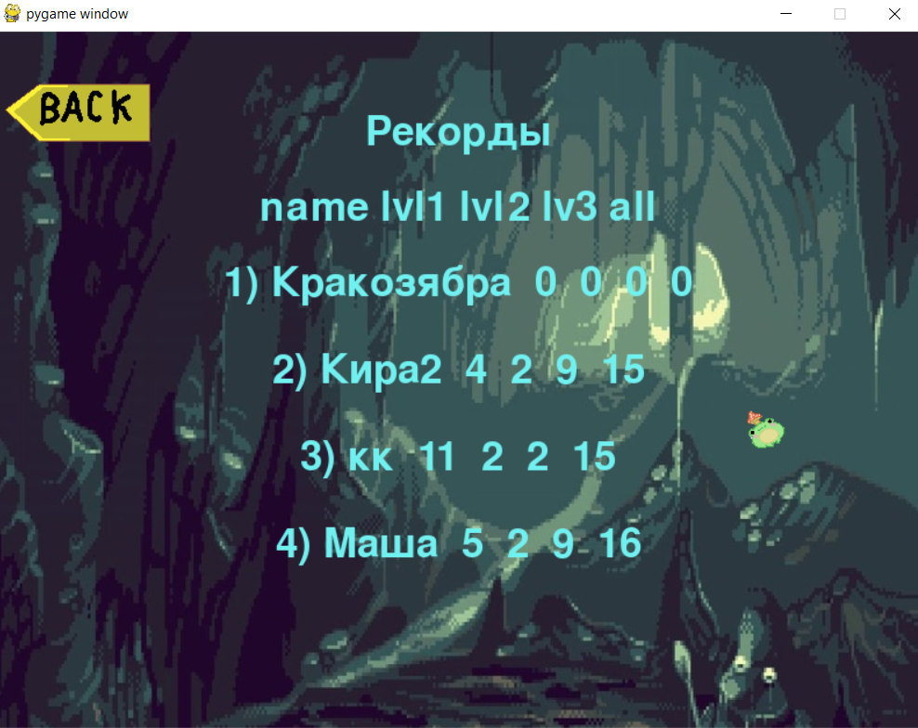
Окно результатов

Slide 11

Итоги проекта
Проект достиг своей главной цели — создать рабочий прототип игры, вдохновленной Tricky Castle. Процесс разработки позволил получить ценный опыт работы с Pygame и создания 2D-игр, а также работе в коллективе.

Slide 12





Спасибо за внимание!!

